Slide 1
12.10.2018, Georgii-Gymnasium Esslingen
IT-Projekthaus
Für Schülerinnen und Schüler

Slide 2
Sphero I
Zusammenfassung

Slide 3
Inhalt
Moodle
Variablen
Schleifen

Slide 4
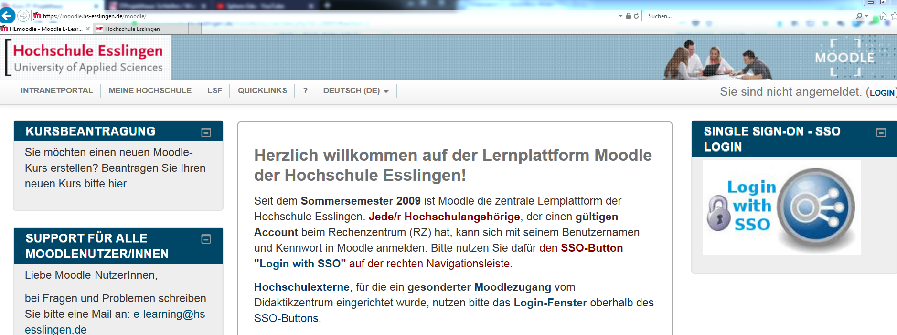
Moodle
Unsere Lernplattform Moodle ist auch von zu Hause erreichbar!
moodle.hs-esslingen.de/moodle

Slide 5
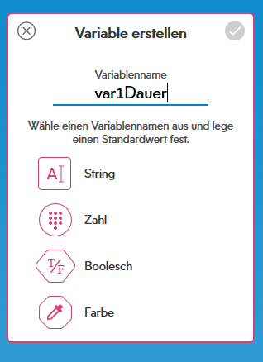
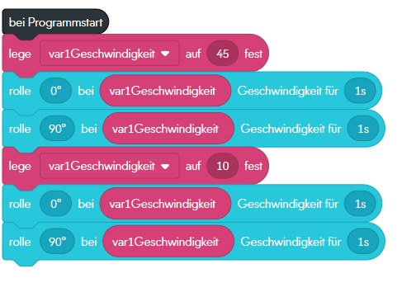
Variablen
≙ Behältnis für einen Wert, welcher dann beliebig wiederverwendet werden kann.
Gestalten das Programm flexibler

Slide 6
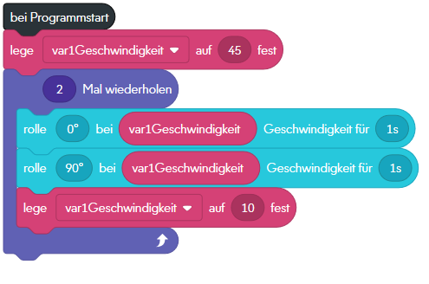
Schleifen
≙ Wiederholungen von Programmcode vermeiden.
Gleiche Anweisungen müssen nicht nochmals eingefügt werden.

